Slide 1
Литературное чтение
2 класс
Е. Есенин «Закружилась листва золотая…».
Учитель: Киселева С.А.

Slide 2

Речевая разминка
Под ногами в листопад
Листья жёлтые летят.
А под листьями шуршат
Шурш, Шуршиха и Шуршонок –
Папа, мама и ребёнок.

Slide 3
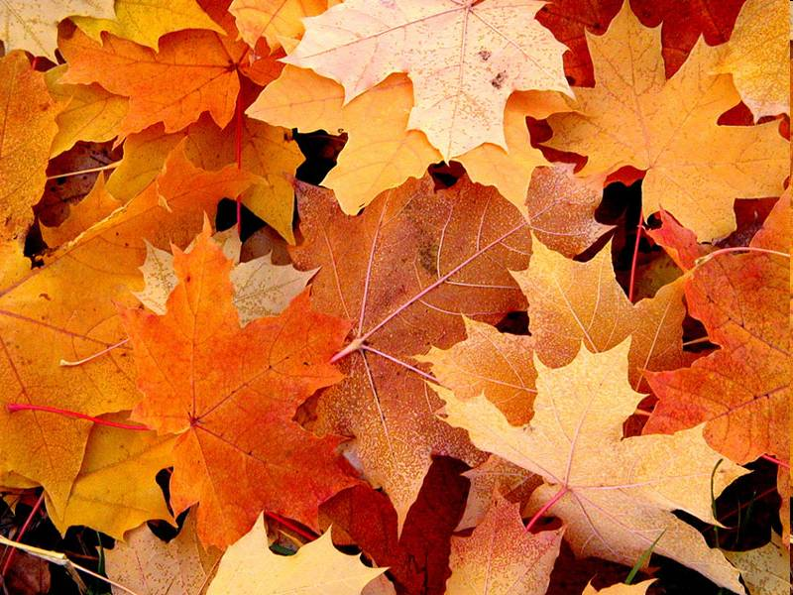
Цель:
Знакомство с поэзией С. Есенина.

Slide 4
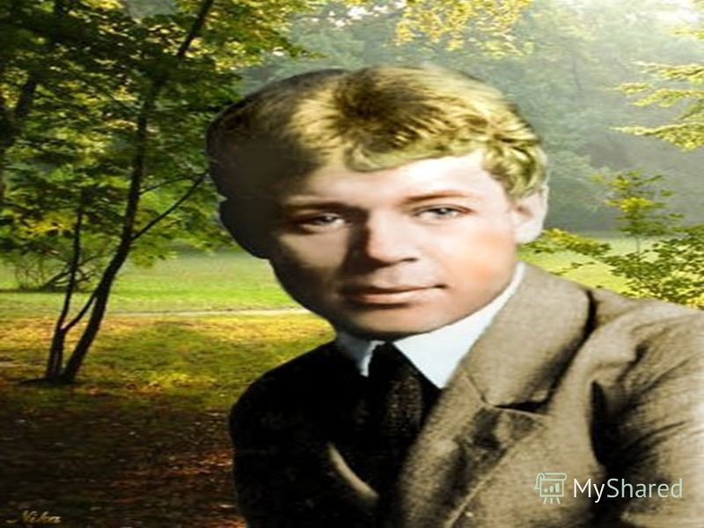
Изучение нового материала
Прослушайте выразительное чтение стихотворений (видео)
Просмотрите новый материал с помощью видео: Сергей Есенин - Закружилась листва золотая (читает Павел Севостьянов), перейдя по ссылке:
https://www.youtube.com/watch?v=W9Kn2IF2gUI&t=28s,

Slide 5

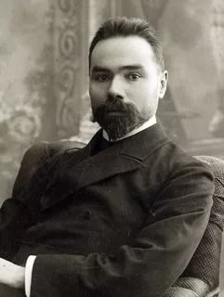
В.Я.Брюсов
«Сухие листья…»
В.Брюсов "Сухие листья". Литературное чтение 2 класс ч.1, Школа России. https://www.youtube.com/watch?v=SIJ6Z40tKxc&t=7s

Slide 6
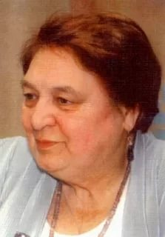
И.П.Токмакова
«Опустел скворечник…» https://www.youtube.com/watch?v=XwVyP1f9buA&t=4s

Slide 7
Задание №1.
Выразительно прочитайте стихотворения на с. 72 -75.

Slide 8
Задание №2.
.
Устно ответьте на вопросы учебника.

Slide 9
Задание для контроля
Продолжите предложение:
На сегодняшнем уроке я узнал…
На этом уроке я похвалил бы себя за…
После урока мне захотелось…
Сегодня я сумел…

Slide 10
Домашняя работа
Представьте себе, что вы увидели в лесу радостное осеннее дерево. Сочините о нем рассказ по плану:
В какое время дня ты увидел дерево?
Где оно росло?
Какая была погода в этот день?
Какое у тебя было настроение?
Какие у дерева были листочки, ветки, ствол?
Что они тебе напоминали?

Slide 11
Оцените себя
понял тему, хорошо работал на уроке
понял тему, но немного ошибаюсь, надо повторить
не понял тему, не запомнил

Slide 12

МОЛОДЦЫ!

